Slide 1
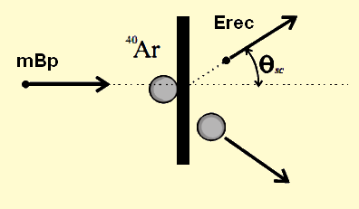
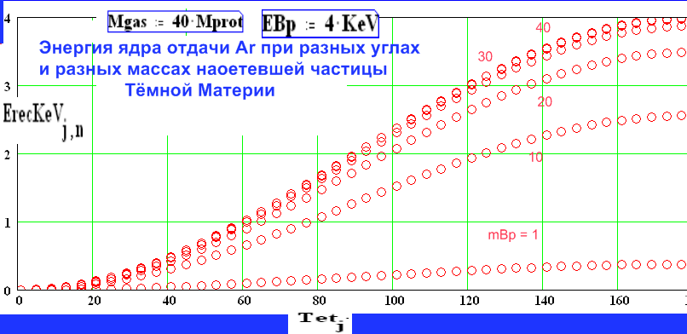
Расчеты СП – февраль 2020

Slide 11
Стенд оборудован следующим комплексом аппаратуры:
газоструйный источник со сменными соплами позволяет работать в непрерывном и импульсном режимах истечения, установлен на 4-х-координатном прецизионном устройстве в вакуумной камере, импульсные режимы работы позволяют достигать больших мгновенных расходов рабочих газов (до 10 г/с при частоте импульсов до 100 Гц);
модуль активации газовых потоков позволяет активировать непрерывные и импульсные газовые потоки на различных расстояниях от газового источника, генерировать возбужденные, ионизованные частицы и радикалы, инициировать химические реакции в низкотемпературных газовых струях с помощью самостоятельного или несамостоятельного разряда, внешних источников электронов. Модуль оснащен источником электронов производства ОАО SELMI(г. Сумы) с косвенным подогревом эмиттера на основе гексаборида лантана (энергия в пучке – до 60 кэВ ток – до 500 мА), источником электронов с плазменным катодом производства ООО Элион (г. Томск) с энергией в пучке до 30 кэВ и током до 100 мА, различными разрядными системами;

Slide 12
система электронно-пучковой спектроскопии позволяет регистрировать поля плотностей и концентраций отдельных компонентов газовых потоков, в том числе в импульсных режимах работы газового источника с высоким временным разрешением, заселенности колебательных и вращательных уровней молекул в выбранных локальных объемах газовых объектов. Система укомплектована спектрометром ДФС-452 с системой цифровой регистрации на основе фотоэлектронной кассеты с ПЗС-линейками;
Генератор молекулярного пучка обеспечивает невозмущающий отбор пробы из сверхзвуковых газовых потоков, в том числе в импульсном режиме, измерение поступательной температуры и функции распределения скоростей молекул время-пролетным методом;
система молекулярно-пучковой масс-спектрометрии на основе времяпролетного масс-спектрометра RTOF-300 производства AtomSciencesInc(США) с ионизацией электронным ударом и лазерной ионизацией позволяет определять компонентный состав потоковв широком диапазоне масс (от 1 до 5000 а.е.м.);

Slide 13
квадрупольный масс-спектрометр Hiden Analytical EPIC серии 1000
Для высокоточных научных исследований. Прибор обеспечивает возможности анализа положительных и отрицательных ионов, энергии зараженных частиц, масс-спектрометрии потенциала появления (AP-MS), масс-спектрометрии диссоциативного прилипания электронов (DEA-MS). Обеспечивает измерения с временным разрешением до 100 нс в диапазоне масс от 1 до 1000 а.е.м.
квадрупольный масс-спектрометр (газоанализатор) ExTott 300XT для высокоточного качественного и количественного анализа вещества. Обладает чувствительным детектором в диапазоне токов от 10-6 до 10-15 А, что соответствует парциальному давлению от 10-4 до 10-11 мм.рт.ст. Разрешение по массам от 1 до 310 а.е.м. с шагом 0,1 а.е.м.

Slide 14
Вакуумная система стенда
состоит из сухих форвакуумных, турбомолекулярных и криогенных высоковакуумных насосов, что обеспечивает полностью безмасляный состав остаточного фона в рабочих камерах (до 1*10-6 Па в секции детекторов) и позволяет проводить исследования с широким диапазоном веществ, в том числе с углеводородами.
Детекторная секция дополнительно оснащена ионным насосом для круглосуточного обеспечения сверхглубокого вакуума до 10-9 мм.рт.ст., что позволяет проводить анализ слабых сигналов с высокой точностью.

Slide 15
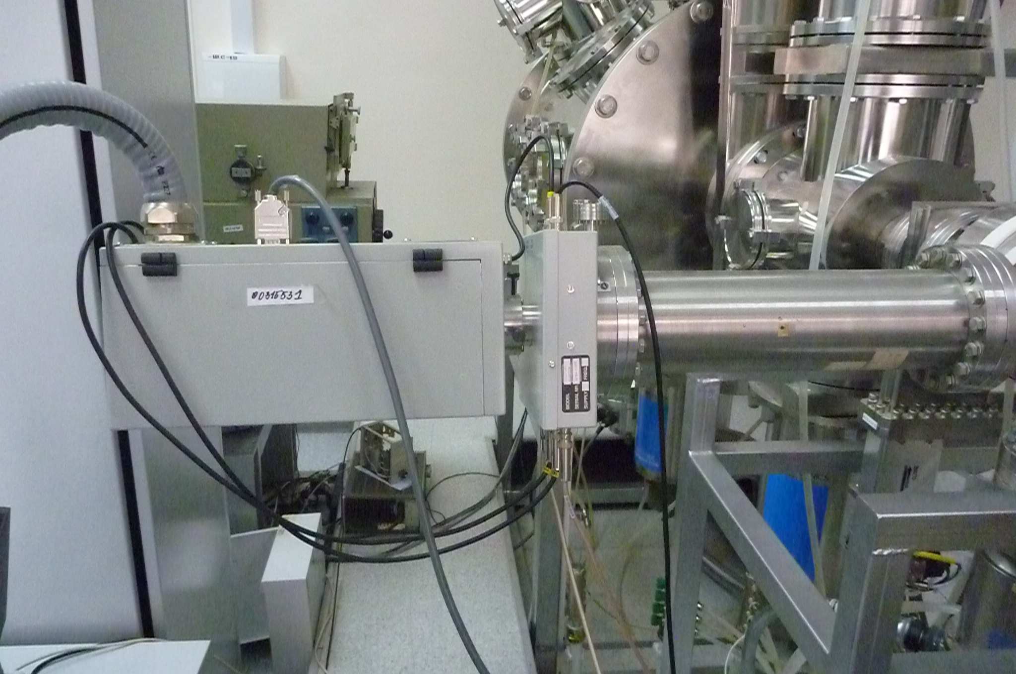
Hiden Analytical EPIC Серия 1000

Slide 16
Квадрупольный Масс-спектрометр с тройным фильтром для аналитических применений. Квадрупольные масс-спектрометры Hiden EPIC для высокоточных научных исследований, анализа положительных и отрицательных ионов, нейтралей и радикалов в широком диапазоне применений, включая изучение таких процессов как электронно-стимулированное осаждение, фотон стимулированное осаждение и термическое осаждение. Мощный микропроцессор Hiden HALV обеспечивает скорость развертки до 500
каналов/секунду, а встроенная программа синхронизации позволяет совместить данные масс-спектрометрии с сигналами встроенной системы ввода/вывода, например, с термопарами.
Предусмотрены следующие возможности:
• Анализ положительных ионов
• Анализ отрицательных ионов
• Анализ энергии зараженных частиц за счет развертки потенциала квадруполя +/-100V (+/-1kVопциально)
• Масс-спектрометрия потенциала появления (AP-MS)
• Масс-спектрометрия диссоциативного прилипания электронов (DEA-MS)
• Измерения с временным разрешением до 100нс. Генераторы задержки и стробирующего сигнала полностью интегрированы с системой управления.
Масс-спектрометр представляет собой прецизионный прибор, состоящий из квадрупольного масс-фильтра с тремя квадрупольными секциями с независимым ВЧ питанием, сверхвысоковакуумным ионизатором с двойным катодом, покрытым оксидом иридия, и канальным умножителем со счетным режимом работы и динамическим диапазоном 107

Slide 17
Диапазон масс | 2:1000 аем
Максимальное рабочее давление | 5 x 10⁻⁶ тор
Разрешение | 10% по высоте между двумя соседними пиками одинаковой интенсивности.
Относительная чувствительность | 0.1 часть на миллион
Детектор | Детектор быстрого подсчета импульсов положительных и отрицательных ионов
Динамический диапазон | От 1 имп/сек до 10⁷ имп/сек. 1 - 7 декад (1 : 10⁷) в непрерывном режиме.
Скорость измериния: Макс.скорость измерения Анализ трендов | 500 измерений в секунду (при сканировании одного массового пика) Среднее до 250 измерений в секунду (при сканировании пиков различных масс)
Источник ионов: Катод Ток эмиссии Энергия электронов Энергия ионов | Радиально симметричный, ионизация электронным ударом Низкий профиль Нитевидный. Оксидированный иридий 20 мкA – 2мA (стандартное значение - 1 мA) 0 - 150 эВ (стандартное значение – 70 эВ) 0 - 10 эВ (стандартное значение – 3 эВ)
Потенциал оси | +/100V (+/- 1kV опциально)

Slide 18
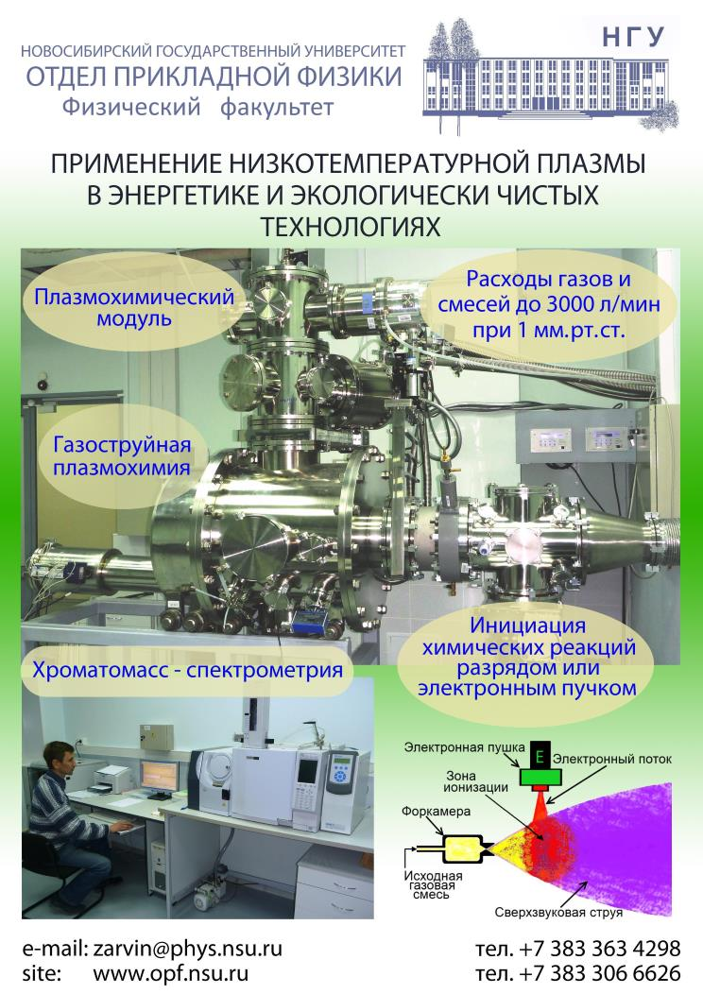

Slide 19
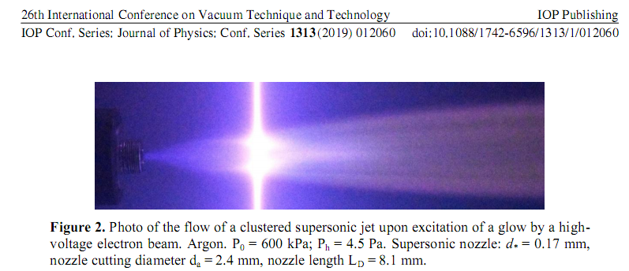
Features of using traditional diagnostic tools for recording supersonic jets of rarefied gases in flows with clusters
To cite this article: A E Zarvin et al 2019 J. Phys.: Conf. Ser. 1313 012060

Slide 20
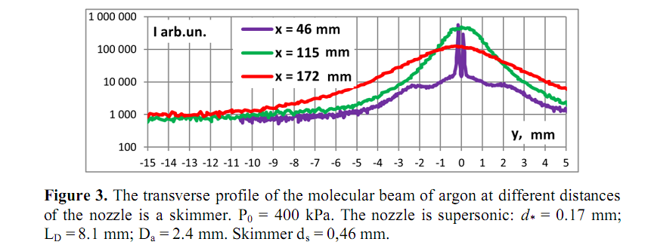
Вопрос –на 46 мм, что за скачок около нуля на полтора порядка – воспроизводится режим? Графики концентрации не масштабированы?

Slide 21
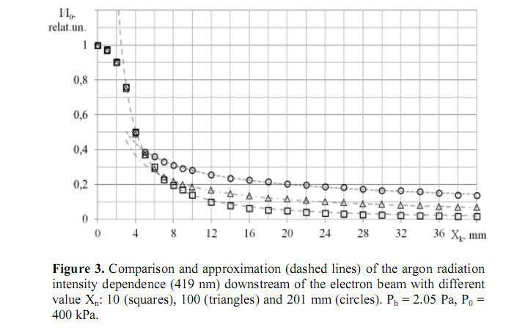
The condensation influence on the jet structure after supersonic gas expansion
K A Dubrovin et al 2018 J. Phys.: Conf. Ser. 1105 012114

Slide 22
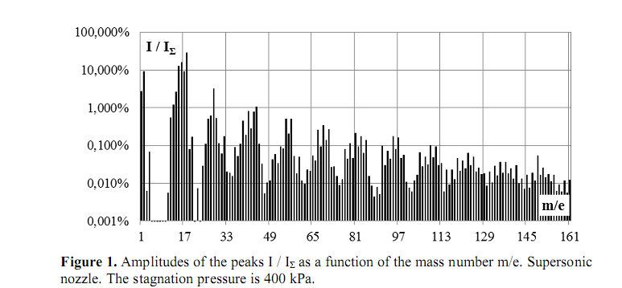
The role of carrier gas in cluster formation in methane supersonic jets
V E Khudozhitkov et al 2018 J. Phys.: Conf. Ser. 1105 012112

Slide 23
